Slide 1

卒業制作
チーム てつのこ 山上 輝 村上 優飛 管 浩一郎

Slide 2

本日のお品書き
環境
役割
苦労した点
ゲーム概要
ステージ概要
使用アセット

Slide 3


開発環境
Unity ver 2019.2.2f1
Git

Slide 4

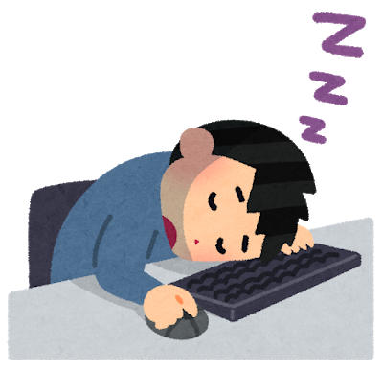
役割
山上…マップ制作、自キャラ設定、プレゼン作成
村上…敵設定、HP実装、スター実装
管…ステージ遷移実装、タイトル,ゲームオーバー,クリア画面作成、ステージセレクト実装、SE実装

Slide 5
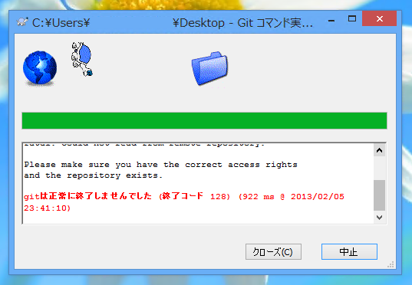

エラーコード128…調べても解決しない…

Slide 6
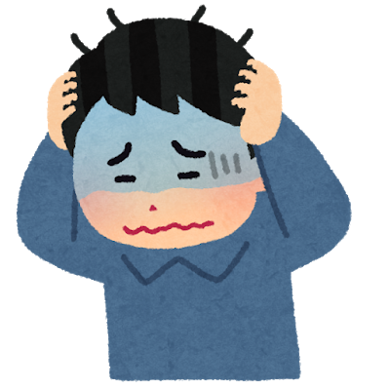
学園祭の時の制作でも128って出てたなぁ…あのときはPCが管理してるGitのIDとパスワードを消去することで治ったけど….

Slide 7



プッシュアクセス…？
あ！二人をプッシュアクセス許可してなかった

Slide 8

ゲームの仕様
ゲーム名「Unown Chronicle」
１.ステージ上に設置されているスターを集める
２.扉が出現するので探して入る
３.ボスを倒して最後のスターを獲得する

Slide 9
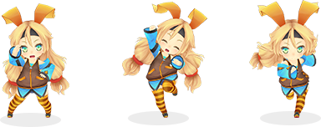
操作方法
移動＝WS
カメラ移動=AD
ジャンプ=移動中にSpaceキー
攻撃=左クリック
アセットストアで2000円のunityちゃんを購入しました

Slide 10
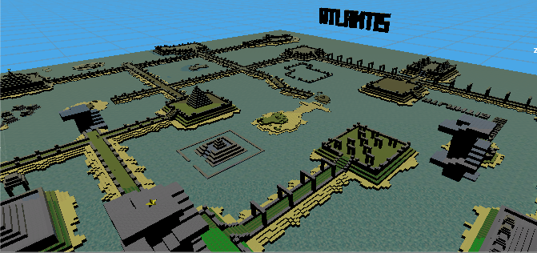
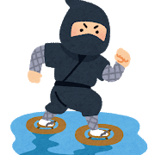
ステージ構成
ステージ1 一番広い 水に入った瞬間死

Slide 11
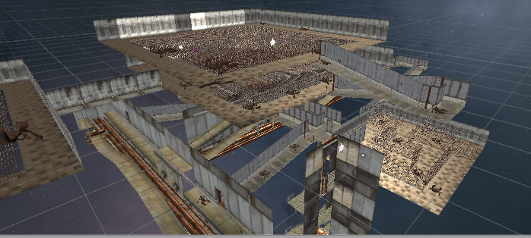
ステージ構成
ステージ2 迷宮をイメージ。亜空間に落ちたら死

Slide 12
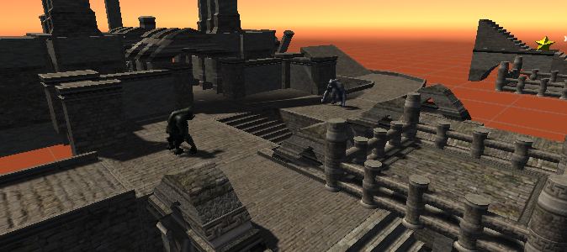

ステージ構成
ステージ3 遺跡をイメージ。亜空間に落ちたら死

Slide 13
使用アセット
https://assetstore.unity.com/packages/3d/environments/pixel-cube-world-atlantis-65665
↑ステージ1で使用
https://assetstore.unity.com/packages/3d/props/exterior/modular-wooden-bridge-tiles-29501
↑ステージ2で使用
https://ahttps://assetstore.unity.com/packages/3d/environments/landscapes/p-w-temple-edition-33637
↑ステージ3で使用
ssetstore.unity.com/packages/3d/animations/twin-dagger-master-sd-unity-chan-124715
↑2000円のunityちゃん

Slide 14

最後に、チーム制作を何度か経験してきた私からの忠告
自分と同じぐらい制作をして、同じぐらいサボる人と組みましょう。
そうでないとストレスがやばいです。

Slide 15
ご清聴ありがとうございました

